Slide 1

Seminario Latinoamericano
Política urbana y de vivienda en tiempo de crisis.
Desafíos y cambios para atender la
Producción Social de Vivienda
GCC/101109

Slide 2






Tendencias…
Mayor diversidad…
los derechohabientes podrán combinar los diferentes productos de financiamiento con diferentes destinos de crédito…
Compra vivienda
(nueva o usada)
Construcción
Crédito Infonavit
Infonavit Total
Cofinanciamiento
Substitución
de hipoteca
Remodelación
Ampliación y mejora

Slide 3
Producción
de vivienda social
Compra vivienda
(nueva o usada)
Construcción
Crédito Infonavit
Substitución
de hipoteca
Remodelación
Ampliación y mejora

Slide 4

Producción
de vivienda social
La aplicación de ecotecnologías se convertirá en un estándar del mercado.
Nuevos atributos vinculados a formación comunidades sustentables.
=
Tamaños mínimos
Mayor densidad
Comunidades sustentables
Participación de autoridades

Slide 5

Mejor oferta de vivienda…
La calidad de las viviendas y los atributos que se ofrecen en éstas ha ido en aumento
HIPOTECA VERDE
Créditos con subsidio federal | 51,738
Créditos sin subsidio federal | 26,163
Total | 77,901
ACCESO A BANDA ANCHA
Vivienda registrada | 42,895
Estados | 30
512 kbps de velocidad de descarga y 128 kbps de velocidad de acceso

Slide 6
Vivienda usada…
El mercado secundario ha crecido en los últimos años de manera consistente acompañando el crecimiento de las metas y como un mercado complementario de la vivienda nueva.
Ejercicio:
421,745
Ejercicio:
458,701
Ejercicio:
494,079
Meta:
500,000
19%
21%
18%
12%
Notes:
En 2006 representó 12%
En 2007 representó 17.6%
En 2008 representó 19%
En 2009 representará 21%

Slide 7
Avance 2009…
24% operaciones son de vivienda usada
Al 27 de septiembre de 2009 se han formalizado 74,315 créditos para vivienda usada de un total de 309,366 créditos.

Slide 8
Avance 2009…
Los créditos colocados para vivienda usada atienden dos mercados diferentes:
el mercado secundario y la reasignación de vivienda.
La vivienda reasignada representa el 4.51%...
El 34% de las operaciones
vivienda recuperada tienen un subsidio
…de las operaciones de vivienda usada

Slide 9
Atención por rangos salariales
La distribución de los créditos para la vivienda usada refleja una cobertura del 50% del segmento de menores ingresos con 34,808 operaciones.
Incluye las 3,240 operaciones de vivienda recuperada
Notes:
El 36% de las operaciones trabajadores de menores ingresos son acompañadas por un subsidio del gobierno federal (“Esta es tu casa”).
En el caso de operaciones de vivienda nueva, el porcentaje es ligeramente mayor (37%).
En volumen representan
5 veces más

Slide 10
Producción
de vivienda social
Compra vivienda
(nueva o usada)
Construcción
Crédito Infonavit
Substitución
de hipoteca
Remodelación
Ampliación y mejora

Slide 11
Solución Integral para los derechohabientes
Asesoría y trámite
gratuito de crédito
Proyecto, trámites y realización de obra individual
Emprendedor

Slide 12
Más créditos para remodelación
En 2008 se originaron 780 créditos para remodelación o ampliación.
En julio de 2009 lanzamos el programa de promoción de remodelación, mejora y ampliación. En 3 meses se han triplicado el número de créditos…
Se promueven los paquetes de ecotecnologías como parte de las remodelaciones y ampliaciones

Slide 13
Emprendedores…
Actualmente están registrados 249 emprendedores en redes.
Género | Asesores
Masculino | 205
Femenino | 44
Total | 249
Cuadro 1. Asesores por género
Se han certificado más de 600 emprendedores. 300 están en proceso de registro en el sistema de Redes

Slide 14





Slide 15
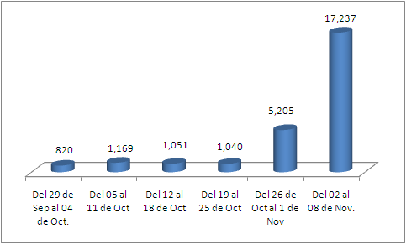
Prospectos de crédito (Impulso de meta 2009)
Resultados al 8 de noviembre 2009
Distribución por estado
Productividad semanal: 17,237
Total prospectos: 26,522
Total prospectos con NSS: 18,279

Slide 16
Reporte de prospectos de crédito (Impulso de meta 2009)
Resultados al 8 de noviembre 2009
Total de Remodelar y Construir
Total prospectos: 9,494
Total Remodelar: 7,851
Total Construir: 1,643
Total prospectos con NSS: 6,713

Slide 17
Registro de EMPRENDEDORES
Resultados al 8 de noviembre 2009
Total de Emprendedores

Slide 18
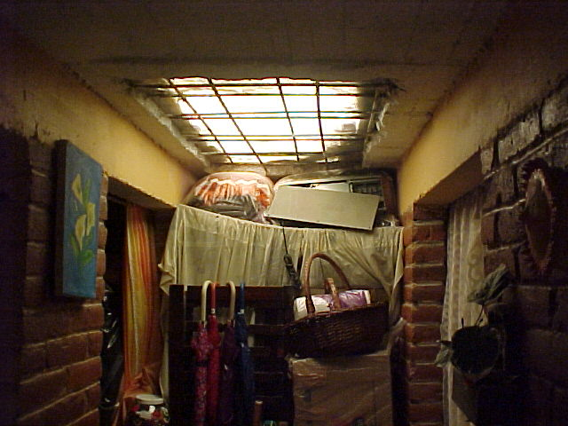
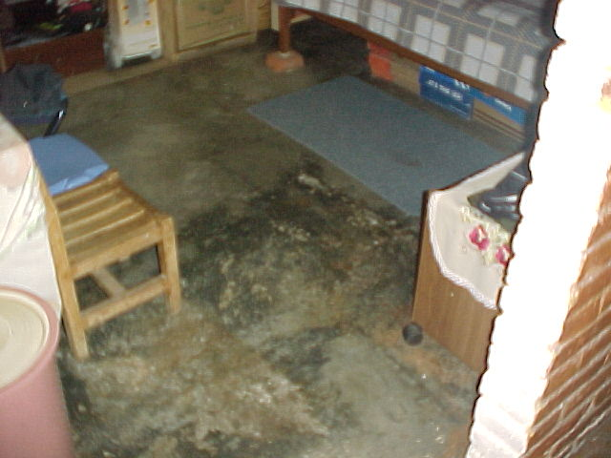
LÍNEA IV
EMPRENDEDOR
CRÉDITO TIPO INDIVIDUAL
DERECHOHABIENTES CRÉDITO CONYUGAL
NSS : 30876619997
ACREDITADO : RUIZ VALDEZ MARÍA GRACIELA
MONTO DEL CRÉDITO $ 166,518.76
OJO DE AGUA LT. 52 MZ. 24, COL. TIERRA UNIDA, DEL. MAGDALENA CONTRERAS, DISTRITO FEDERAL, CP. 10369
NOMBRE DEL EMPRENDEDOR: Ing. Jorge A Quevedo
PROYECTO : MEJORA DE VIVIENDA , EN IMPERMEABILIZACIÓN, APLANADOS, COLOCACIÓN DE PISOS, ACABADOS EN PINTURA E INSTALACIÓN DE DOMOS.

Slide 19
Producción
de vivienda social
Compra vivienda
(nueva o usada)
Construcción
Crédito Infonavit
Substitución
de hipoteca
Remodelación
Ampliación y mejora

Slide 20
Participantes clave
El rediseño incorpora de una forma ordenada a los participantes clave.
Comité coordinador con la participación de los órganos de gobierno del Infonavit
Desarrolladores con experiencia probada registrados en Infonavit
Organizaciones de trabajadores o empresariales que promueven y apoyan en asesoría e integración de expedientes
Participación activa de gobiernos estatales y municipales
Una entidad administradora que recibe y administra los recursos
Infonavit
Órganos de gobierno
Organización trabajadores o empresarial
Derecho
habiente
Entidad administradora
Desarrollador
Gobiernos estatales y municipales

Slide 21
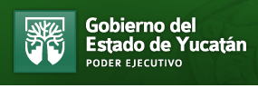

Línea III… piloto
En colaboración del Gobierno del Estado de Yucatán y el Infonavit, se realizará un desarrollo para beneficiar a trabajadores de menores ingresos.
El Instituto de Vivienda del Estado de Yucatán proporciona el terreno a individualizar a un precio accesible para los trabajadores.
El tamaño de los lotes es de 133 metros cuadrados.
210 viviendas
Proporciona
el terreno a lotificar
Lotes
Lotes
Lotes
Lotes

Slide 22

Línea III… piloto
Este desarrollo está dirigido a 200 derechohabientes de ingresos entre 1 y 2 vsm, benefiando a más de 800 personas.
Lote
propio
Lote
propio
Lote
propio
Lote
propio
Acuerdo y libre elección

Slide 23
Combinación de destinos…
Compra vivienda
(nueva o usada)
Construcción
Crédito Infonavit
Substitución
de hipoteca
Noviembre iniciaremos un piloto
con 200 viviendas para la
compra y mejoramiento en los estados de Sonora, Tamaulipas y Nayarit
Remodelación
Ampliación y mejora

